Slide 1

4.2 向量组的线性相关性
一、向量组的线性组合
二、向量组的线性相关性
返回

Slide 2





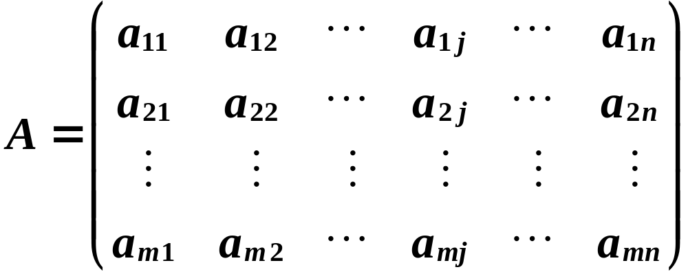
向量组：同维数的向量所组成的集合.
向量组与矩阵：
例如

Slide 3
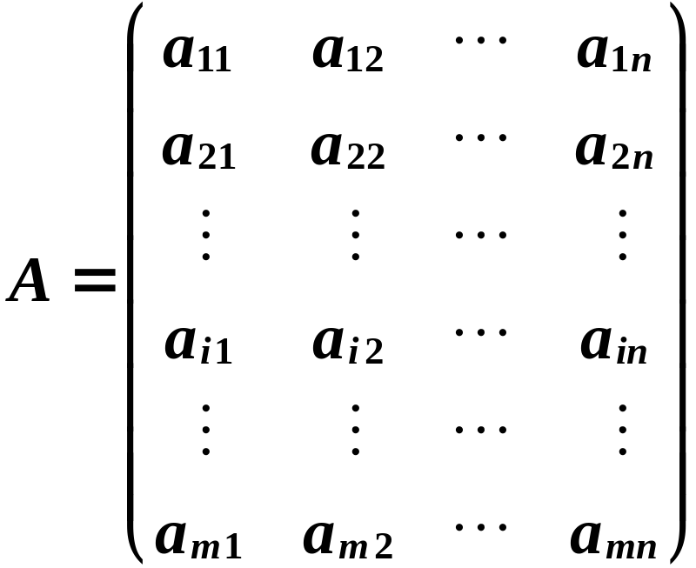




向量组 , , …， 称为矩阵A的行向量组．
反之，由有限个向量所组成的向量组可以构成一个矩阵.

Slide 4

一、向量组的线性组合
定义1 若存在数 k₁, k₂, …, k_{m} 使得
则称向量β 为向量组α₁，α₂，…，α_{m} 的线性组合，或称β 可由α₁，α₂，…，α_{m} 线性表出.
L(α₁,α₂, …, α_{m}) : α₁, α₂, …, α_{m} 线性组合的全体.

Slide 5


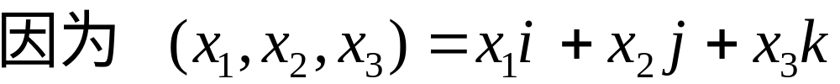

例1 零向量是任一向量组的线性组合.
例2 向量组α₁, α₂, …, α_{m}中任一向量都可由这个向量组线性表出.
例3

Slide 6
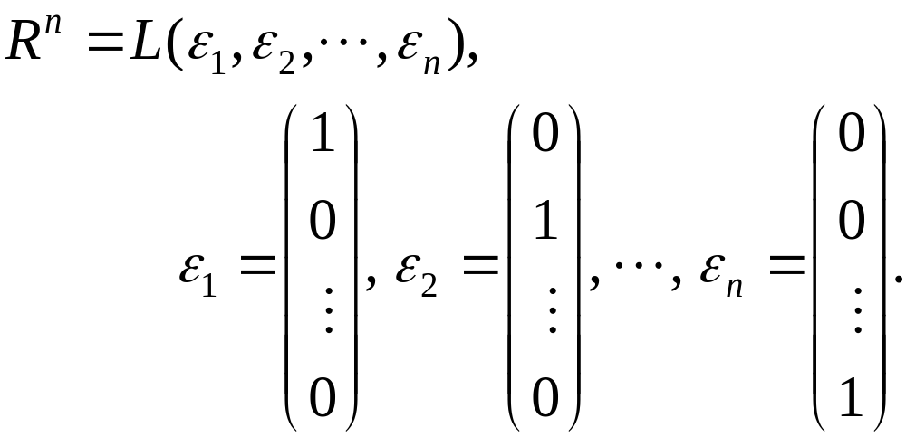

即，任一n维向量均可由
线性表出.
T
设α₁, α₂, …, α_{m} ∈R^{n}, 则L(α₁,α₂, …, α_{m})为R^{n}的一个子空间——由α₁, α₂, …, α_{m} 生成的子空间.

Slide 7


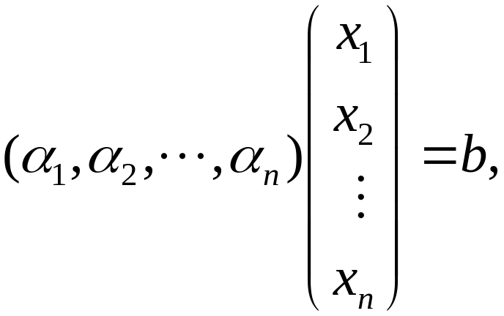
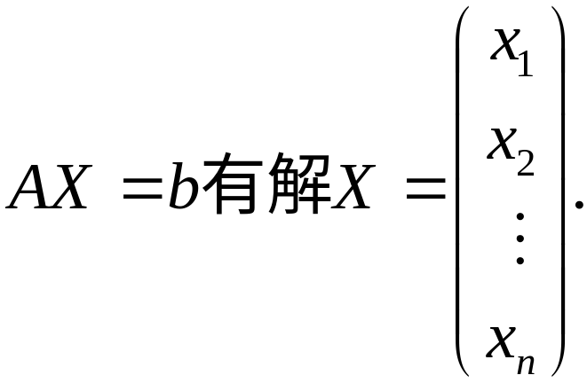
定理1 设 A =(α₁, α₂, …, α_{n}), 则下列命题等价：
1º b∈L(α₁, α₂, …, α_{n});
2º AX = b有解;
证
1º ⇔2º：
b∈L(α₁, α₂, …, α_{n})
有数 x₁, x₂, …, x_{n} 使得

Slide 8
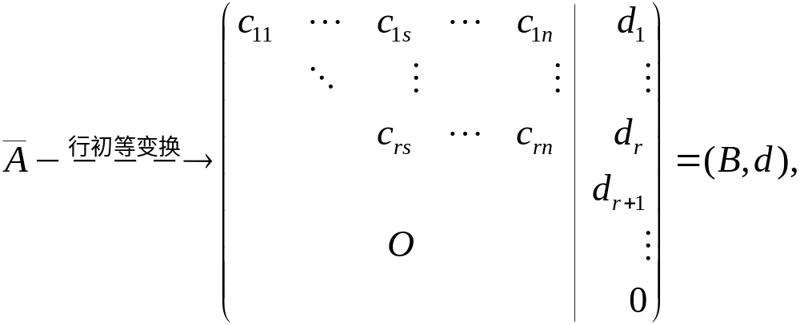

设 R(A) = r,
2º ⇔3º：
AX = b与BX = d 同解. 所以
AX = b有解 ⇔
d_{r+1} = 0
⇔ R(B, d) = R(B) = r
⇔

Slide 9
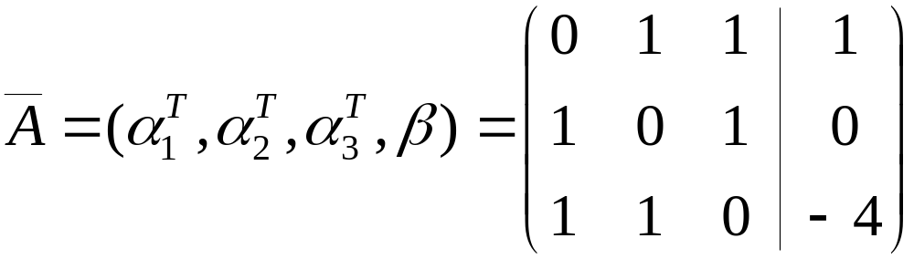
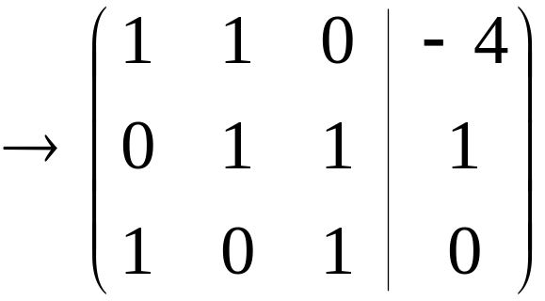
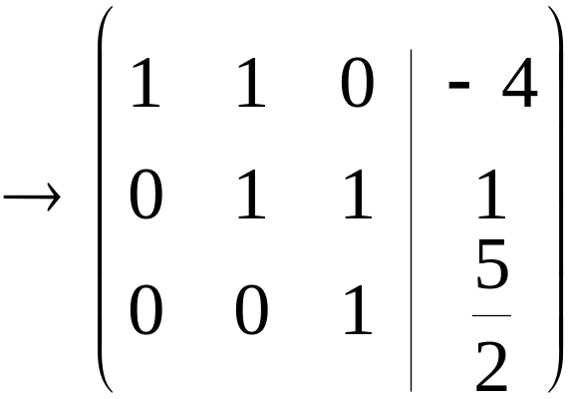
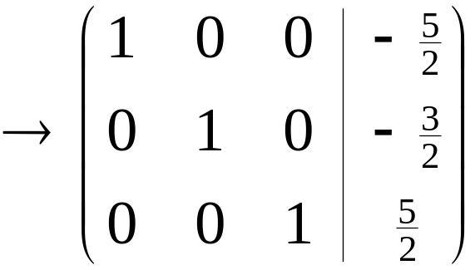
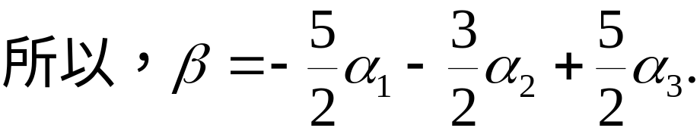
例1 将β = (1,0,-4)^{T} 用α₁ =(0,1,1)^{T}, α₂ =(1,0,1)^{T}, α₃ =(1,1,0)^{T} 线性表出.
解

Slide 10
定义2 (Ⅰ): α₁, α₂, …, α _{r} ,
(Ⅱ): β₁, β ₂, …, β_{s} ,
若组(Ⅰ) 中每一个向量都可由(Ⅱ)中的向量线性表出，则称组(Ⅰ)可由(Ⅱ)线性表出.若组(Ⅰ)与组(Ⅱ)可以互相线性表出，则称组(Ⅰ)与组(Ⅱ)等价.
等价关系有性质：
(1) 反身性：每一向量组都与自身等价；
(2) 对称性： (Ⅰ)与(Ⅱ)等价，则(Ⅱ)与(Ⅰ)等价；
(3) 传递性： (Ⅰ)与(Ⅱ)等价，(Ⅱ)与(Ⅲ)等价,则
(Ⅰ)与(Ⅲ)等价.

Slide 11
二. 向量组的线性相关性
定义 若存在不全为零的数x₁, x₂, …, x_{m}使得
x₁α₁+ x₂α₂+ …+ x_{m}α_{m} = 0 (*)
则称α₁, α₂, …, α_{m} 线性相关；否则，称α₁, α₂, …, α_{m}线性无关.
特殊情形：
(1) 一个向量α：
α 线性相关 ⇔ α = 0 (线性无关 ⇔ α ≠ 0 )；
(2) 两个向量α₁, α₂ ：
α₁, α₂线性相关(无关) ⇔ 它们的对应分量(不)成比例.

Slide 12
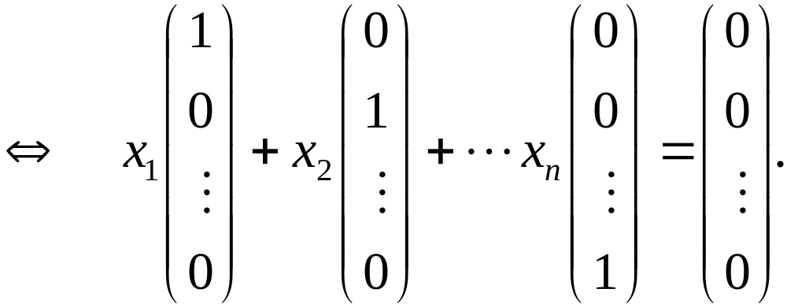
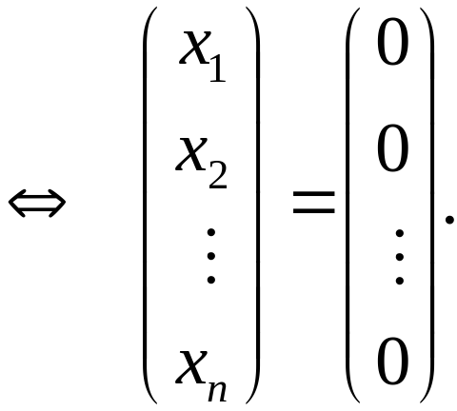

例2 含有零向量的向量组线性相关.
例1 n维单位向量组
线性无关.
证
证
1 0 + 0α₁+ …+ 0α_{m} = 0

Slide 13


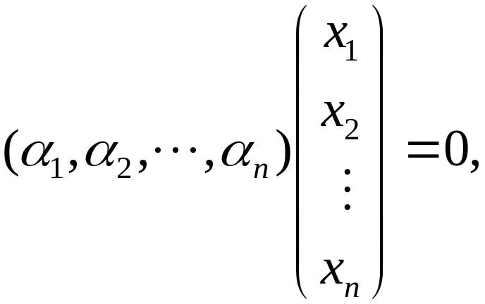
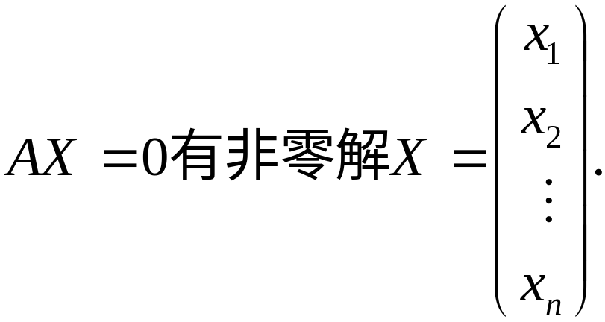
定理2 设有m维向量组α₁, α₂, …, α_{n}, A =(α₁, α₂, …, α_{n}), 则下列命题等价：
1º α₁, α₂, …, α_{n}线性相关;
2º AX = 0有非零解;
证
1º ⇔2º：
α₁, α₂, …, α_{n}线性相关
有不全为零的数 x₁, x₂, …, x_{n}使

Slide 14
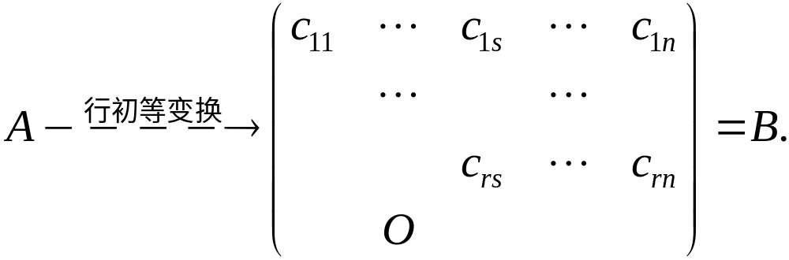
2º ⇔3º：
设 R(A) = r,
AX = 0与BX = 0 同解.
BX = 0有非零解⇔ r < n
故，AX = 0有非零解 ⇔ r < n.

Slide 15
向量个数 = 向量维数：
推论1 设有n维向量组α₁, α₂, …, α_{n} , A =(α₁, α₂, …, α_{n}), 则下列命题等价：
1º α₁, α₂, …, α_{n} 线性相关;
2º AX = 0有非零解;
3º det A = 0.
几何意义:
在R², R³中， α₁, α₂线性相关 ⇔ α₁//α₂ (或共线).
在 R³中，α₁, α_{2 ，}α₃线性相关 ⇔ α₁, α_{2 ，}α₃ 共面.

Slide 16
推论2 向量个数 >向量维数 的向量组必线性相关.
证 设 A =(α₁, α₂, …, α_{n}) _{m×n,} n> m, 则
R( A) ≤ m < n,
所以 α₁, α₂, …, α_{n} 线性相关.
在R^{n}中，任 n + 1个向量必线性相关.

Slide 17
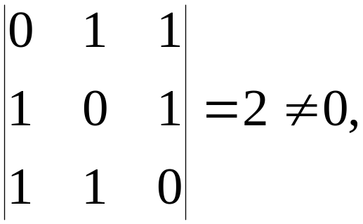
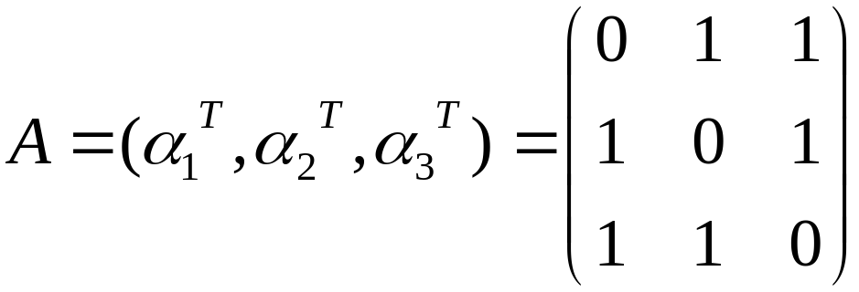
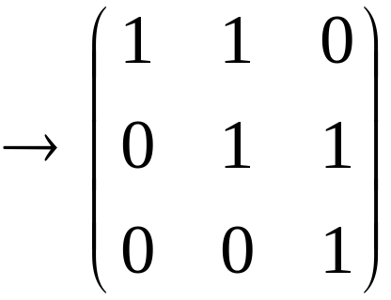
例3 判断向量组α₁ =(0,1,1), α₂ =(1,0,1), α₃ =(1,1,0)的线性相关性：
解1
所以,α₁, α_{2 ，}α₃线性无关.
解2
R( A) = 3, 所以，α₁, α_{2 ，}α₃线性无关.

Slide 18
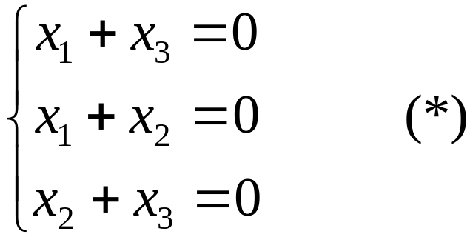
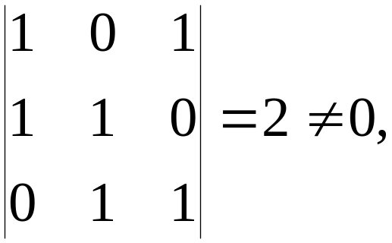
例4 设α₁, α_{2 ，}α₃ 线性无关，证 β₁ = α₁+α_{2 ，}β₂ = α₂ +α₃ , β₃ = α₃+ α₁线性无关.
证 设 x₁ β₁ + x₂β₂ +x₃β₃ = 0,
即 x₁ (α₁+α₂ ) + x₂ (α₂ +α₃ ) + x₃ (α₃+ α₁) =0.
即 (x₁+x₃ ) α₁ + (x₁ +x₂ ) α₂ + (x₂+ x₃) α₃ =0.
因为α₁, α_{2 ，}α₃ 线性无关，所以只有
所以(*)只有零解. 故， β₁, β₂ , β₃ 线性无关.

Slide 19
线性相关性的基本定理
定理3 若α₁, α₂, …, α_{m}线性相关，则α₁, α₂, …, α_{m} , α_{m +1} , …, α_{n} 线性相关.
证 由α₁, α₂ , …, α_{m}线性相关，知有不全为零的数 x₁, x₂, …, x_{m} 使
x₁α₁+ x₂α₂+ …+ x_{m}α_{m} = 0.
x₁α₁+ x₂α₂+ …+ x_{m}α_{m} + 0α_{m+1}+ …+ 0α_{n} = 0.
x₁, x₂, …, x_{m}, 0, …, 0 不全为零，故α₁ , α₂ ,…, α_{n} 线性相关.
“部分相关，则整体相关.”
“整体无关，则部分无关.”

Slide 20


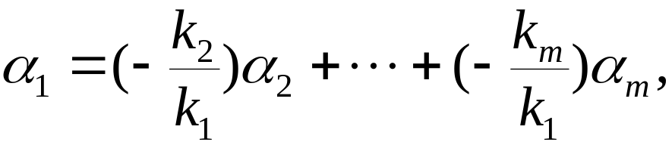
定理4 α₁, α₂ , …, α_{m} (m≥2)线性相关的充要条件是其中至少有一个向量可由其余m - 1个向量线性表出.
证 充分性 不妨设α₁可由 α₂ , …, α_{m}线性表出，
即有数 x₂, …, x_{m} 使得
因 -1, x₂, …, x_{m} 不全为零，故α₁ , α₂ ,…, α_{m} 线性相关.
必要性 有不全为零的数 k₁, k₂, …, k_{m} 使
k₁α₁+ k₂α₂+ …+ k_{m}α_{m} = 0.
因 k₁, k₂, …, k_{m}不全为零，不妨设 k₁≠0，则
α₁可由 α₂ , …, α_{m}线性表出.

Slide 21
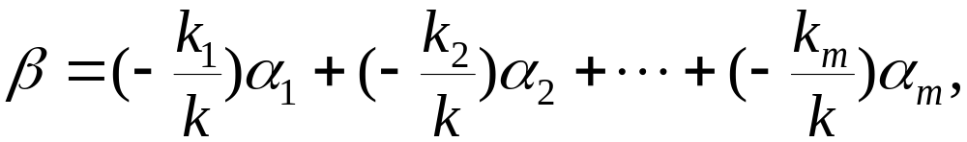
即“α₁, α₂ , …, α_{m} 线性无关 ⇔ 其中任一向量都不能由其余向量线性表出.”
定理5 若α₁, α₂ , …, α_{m} 线性无关， α₁, α₂ , …, α_{m}，β 线性相关，则β 可由α₁, α₂ , …, α_{m} 线性表出，且表式惟一.
证
有不全为零的数 k₁, k₂, …, k_{m} ,k 使
k₁α₁+ k₂α₂+ …+ k_{m}α_{m} + k β = 0.
若k = 0，则
k₁α₁+ k₂α₂+ …+ k_{m}α_{m} = 0.
而 k₁, k₂, …, k_{m} 不全为零,与α₁, α₂ , …, α_{m} 线性无关矛盾.
所以k ≠ 0，

Slide 22


下证β 由α₁, α₂ , …, α_{m} 线性表出的表式惟一：
设
所以
因 α₁, α₂ , …, α_{m} 线性无关，所以
故表式惟一.

